Slide 1

CIENCIAS HUMANAS II
DRA. SILVIA FACAL

Slide 2
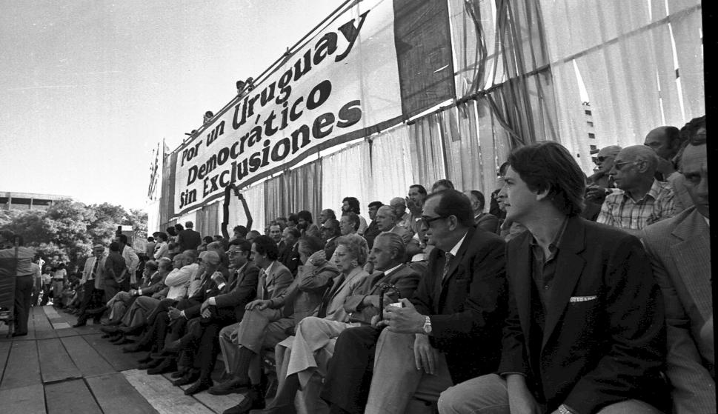
URUGUAY RECIENTE

Slide 3
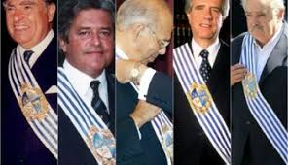

URUGUAY
Los gobiernos de la democracia
1º/03/1985-1º/03/1990: Julio María Sanguinetti-Enrique Tarigo (amnistía total; restitución de funcionarios públicos; ley de caducidad de 1986; política liberal).
1º/03/1990-1º/03/1995): Luis Alberto Lacalle de Herrera- Gonzalo Aguirre (ajuste fiscal; reforma del aparato estatal a través de la privatización –fracasó-; eliminación de los consejos de salario; política neoliberal).

Slide 4
URUGUAY
1º/03/1995-1º/03/2000: Julio María Sanguinetti-Hugo Batalla- Hugo Fernández Faingold (gobierno de colación; creación de la AFAP; reforma constitucional de 1996; reforma Rama de la enseñanza; recesión económica).
1º/03/2000-1º/03/2005): Jorge Batlle- Luis Hierro López (crisis económica de 2002; acercamiento entre Uruguay y EE.UU.; ruptura de relaciones diplomáticas con Cuba; creación de la URSEC; creación de la Comisión para la Paz).

Slide 5
URUGUAY
1º/03/2005-1º/03/2010: Tabaré Vázquez- Rodolfo Nin Novoa (Plan de Asistencia Nacional a la Emergencia Social; reforma de la salud –Fonasa- de 2008; decreto antitabaquismo; creación del hospital de ojos “Jorge Martí”; veto ley aborto; política activa de Derechos Humanos; programa “Uruguay trabaja”; plan Ceibal; reforma tributaria).
https://www.youtube.com/watch?v=SuTMFmhZuyg

Slide 6
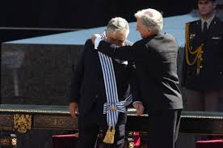
URUGUAY
1º/03/2010-1º/03/2015: José Mujica-Danilo Astori (se resolvió el conflicto con Argentina por el tema de Botnia; se aprobó la ley del matrimonio igualitario; se despenalizó el aborto; se regularizó la venta de marihuana; se creó la Universidad Tecnológica del Uruguay).

Slide 7
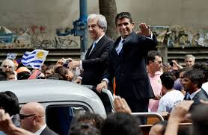
URUGUAY
1º/03/2015-1º/03/2020: Tabaré Vázquez-Raúl Sendic-Lucía Topolanski (continúa el crecimiento económico a buen ritmo hasta 2017; problemas en la convivencia y seguridad ciudadana; debate político sobre la descentralización; creación del Sistema Nacional Integrado de Cuidados; implementación del Plan Ibirapitá; creación de la Secretaría Nacional de Medio Ambiente, Agua y Cambio Climático, y de la Secretaría Nacional de Deportes ; firma del acuerdo para instalar UPM 2).

Slide 8
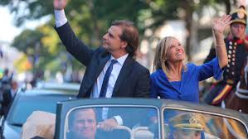
URUGUAY
1º/03/2020-1º/03/2025: Luis Lacalle Pou-Beatriz Argimón (el nuevo gobierno “multicolor” debió enfrentarse, 12 días después, a una crisis inesperada, la pandemia del Covid-19).

